Slide 1
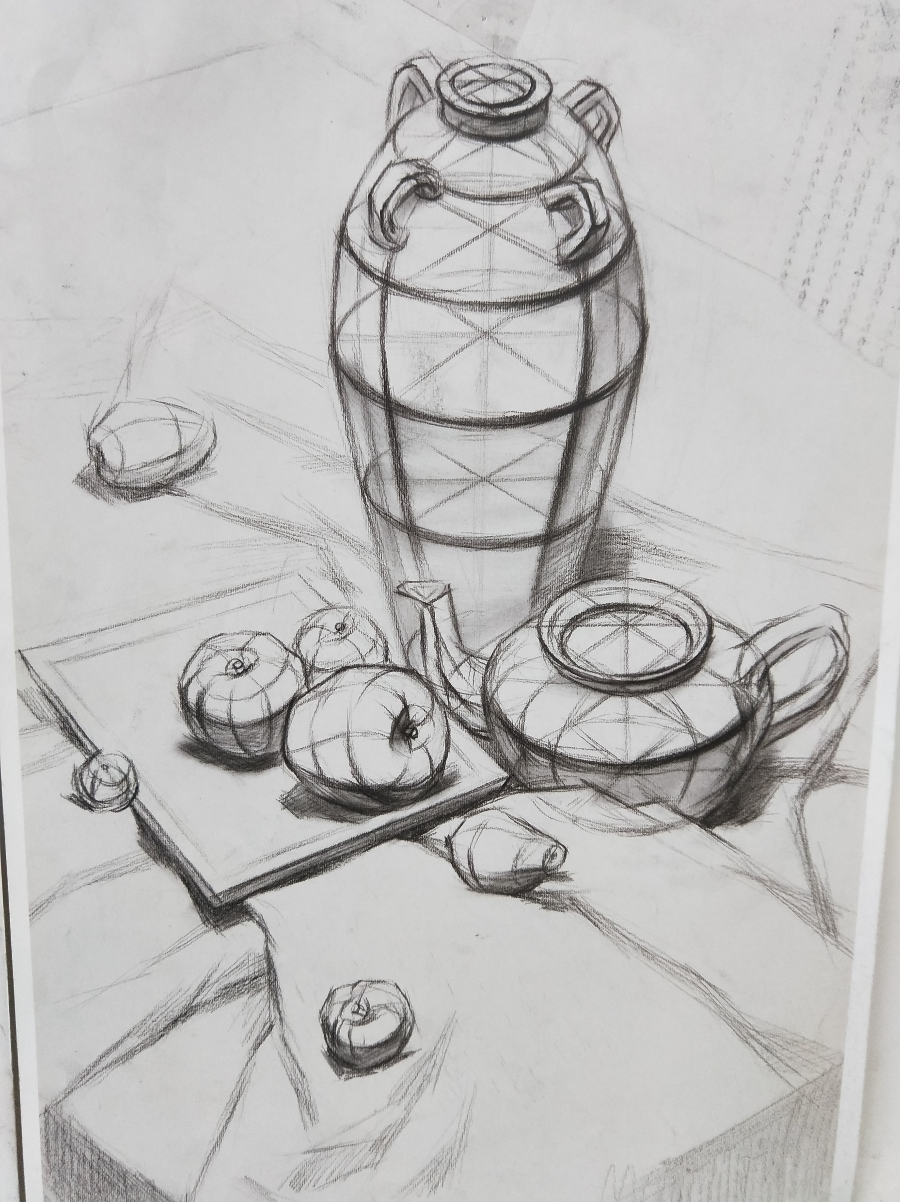
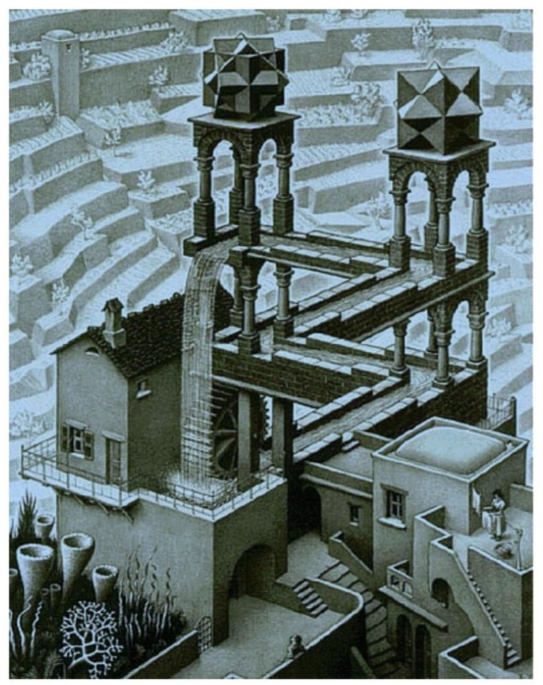
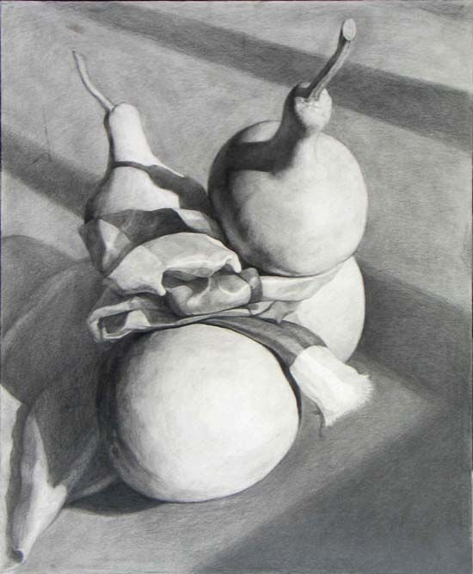
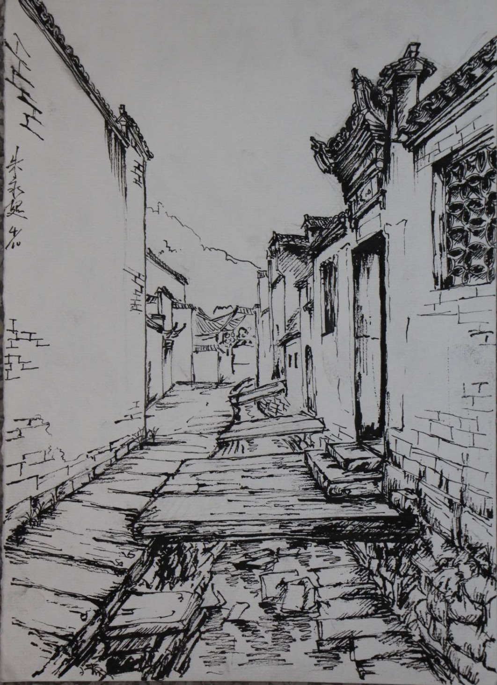
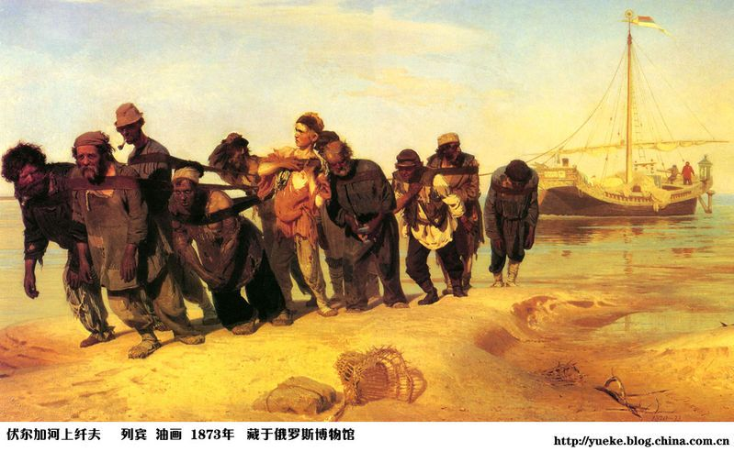
观察下面图片，你能发现有何相似点吗？

Slide 2
感知空间

Slide 3
一、什么是空间？
空间主要是指物体本身的体积和物与物之间因位置、距离不同而产生的远近关系。当我们固定一个视点的位置，以此视点为坐标，才会产生具体的远近空间关系。
空间包括：物体本身的体积、物体与物体之间距离关系、物体与环境的位置关系。

Slide 4
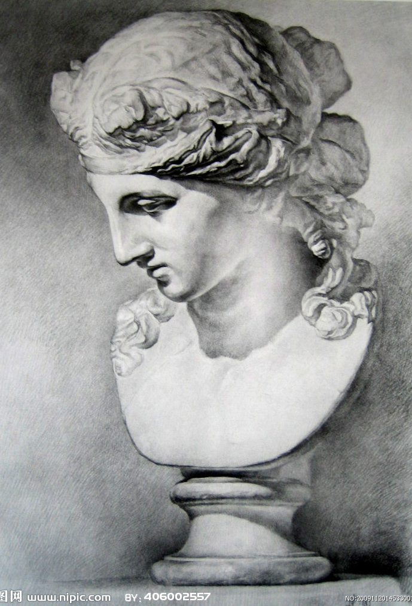
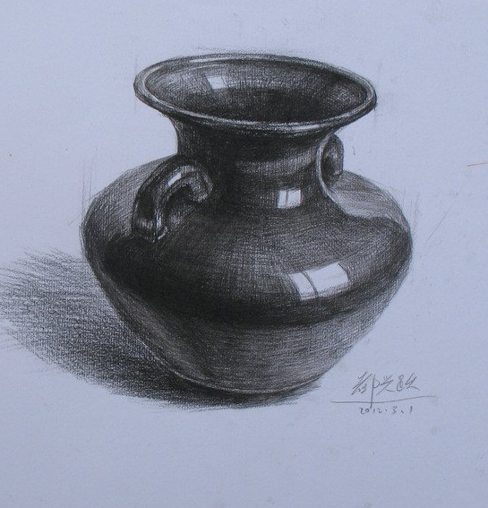
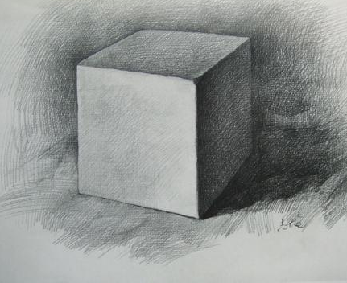
物体本身的体积——立体感
立体感是指物体自身三维空间的体感表现，因此立体感又称“体积感”。

Slide 5
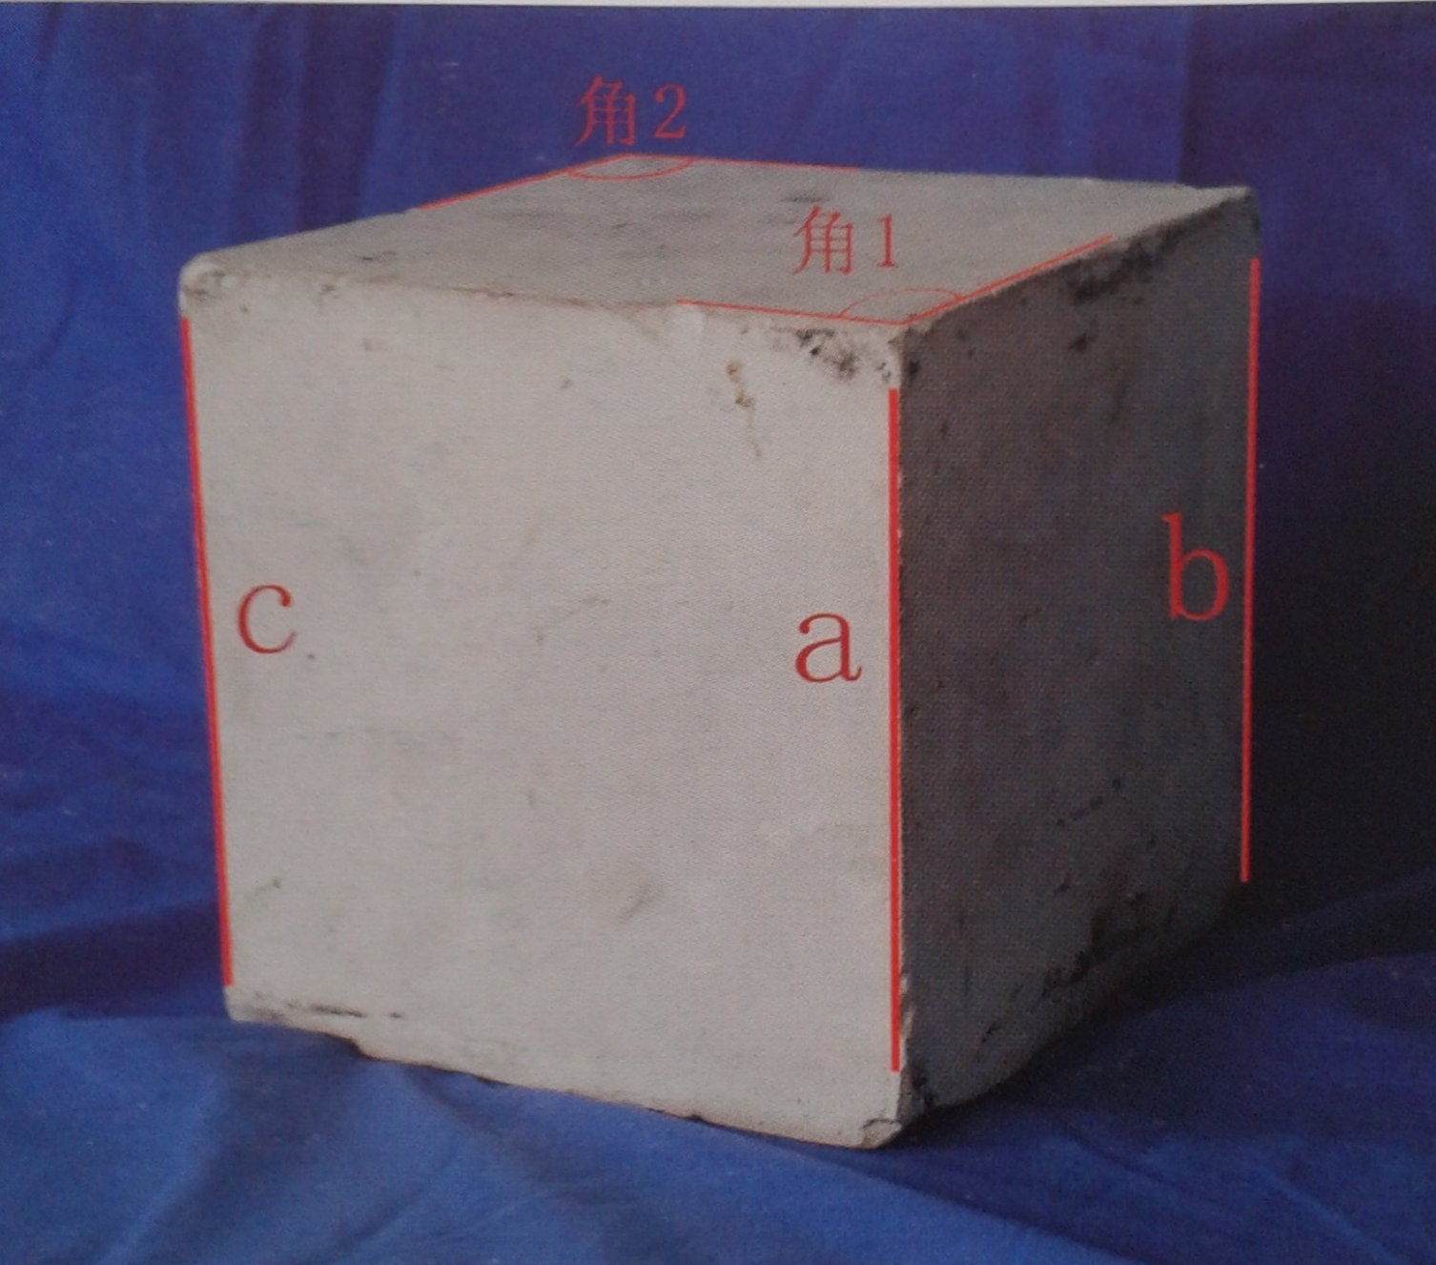
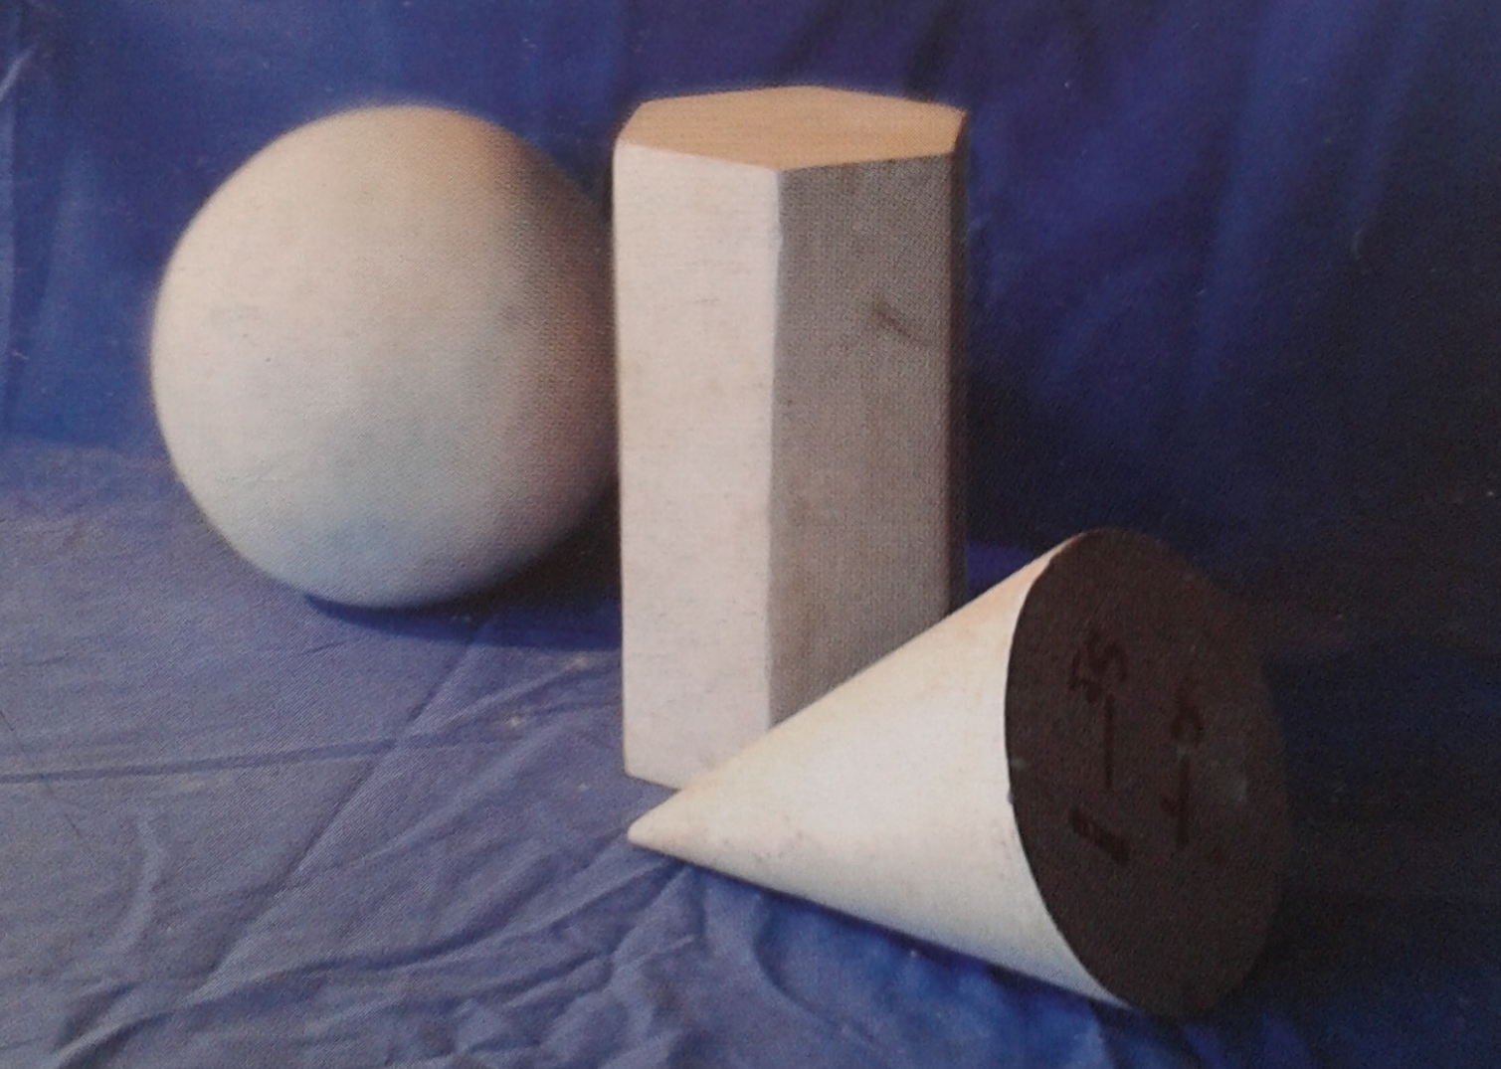
形体空间
形体空间即物体自身各部分之间的空间距离，以及物体与物体之间的空间距离。
说一说下面图片中的物体位置及距离关系如何体现空间关系的？
b
c
a
整组物体之间
单体之间
小结：无论是单体之间，还是整组物体之间，都可以利用点、
线、面、角、体等位置及距离远近来体现空间。

Slide 6
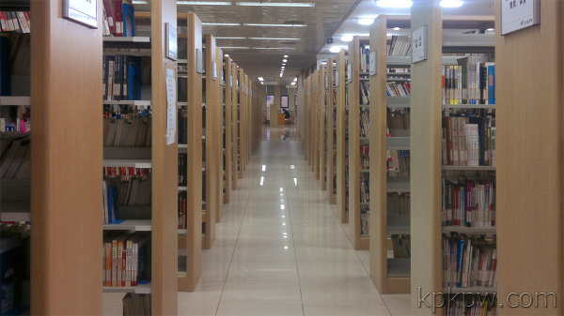
形体空间主要是依据透视规律，将处于不同空间位置的物体的透视缩形变化，准确地表现于画面而造成的一种空间感觉。
小结：利用透视规律(近大远小)来体现空间。

Slide 7
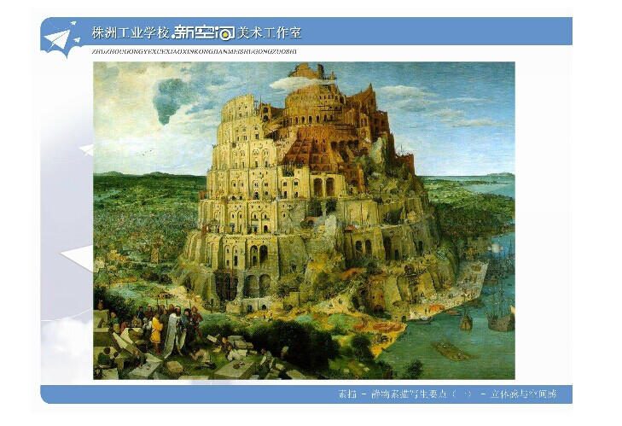
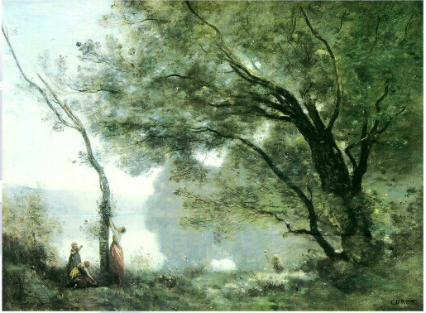
2、色彩空间
色彩空间即物体所处环境与画者之间的距离，由于空气中的微粒和尘埃对光线照射的影响，而产生的近实远虚、近浓远淡的色调强弱变化。
色彩空间主要是依靠明暗色调的变化，如近实远虚、近浓远淡而造成的一种空间感觉。色彩空间可以进一步加强物体之间和物体自身的空间感，增强素描造型的真实感、生动感和艺术感染力。

Slide 8
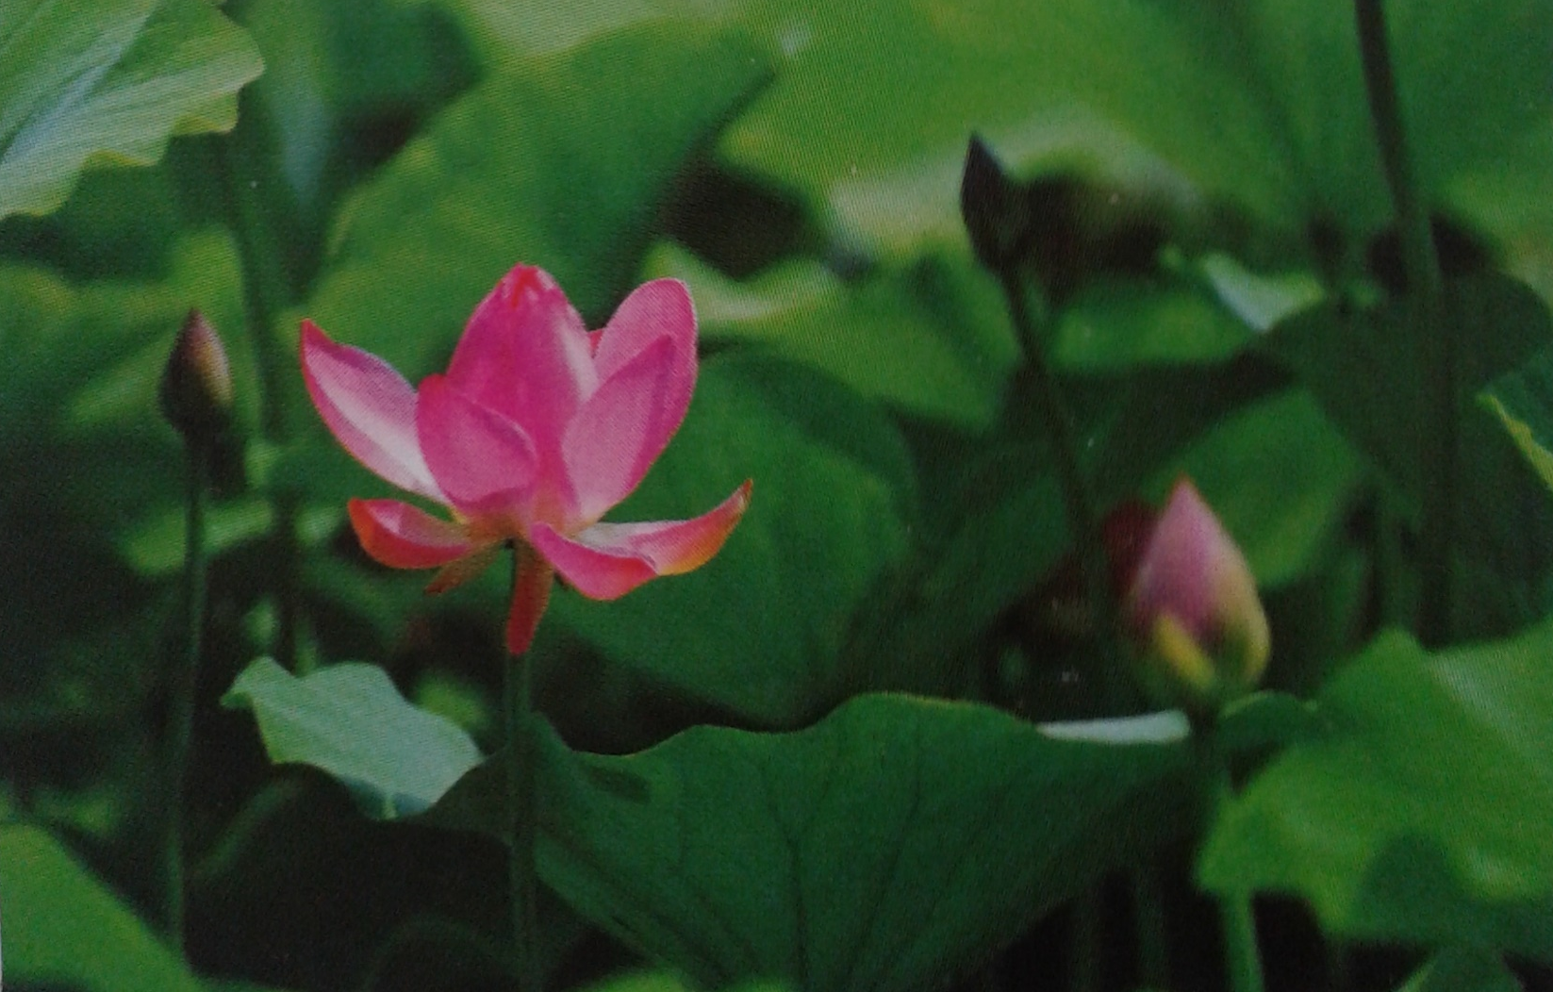
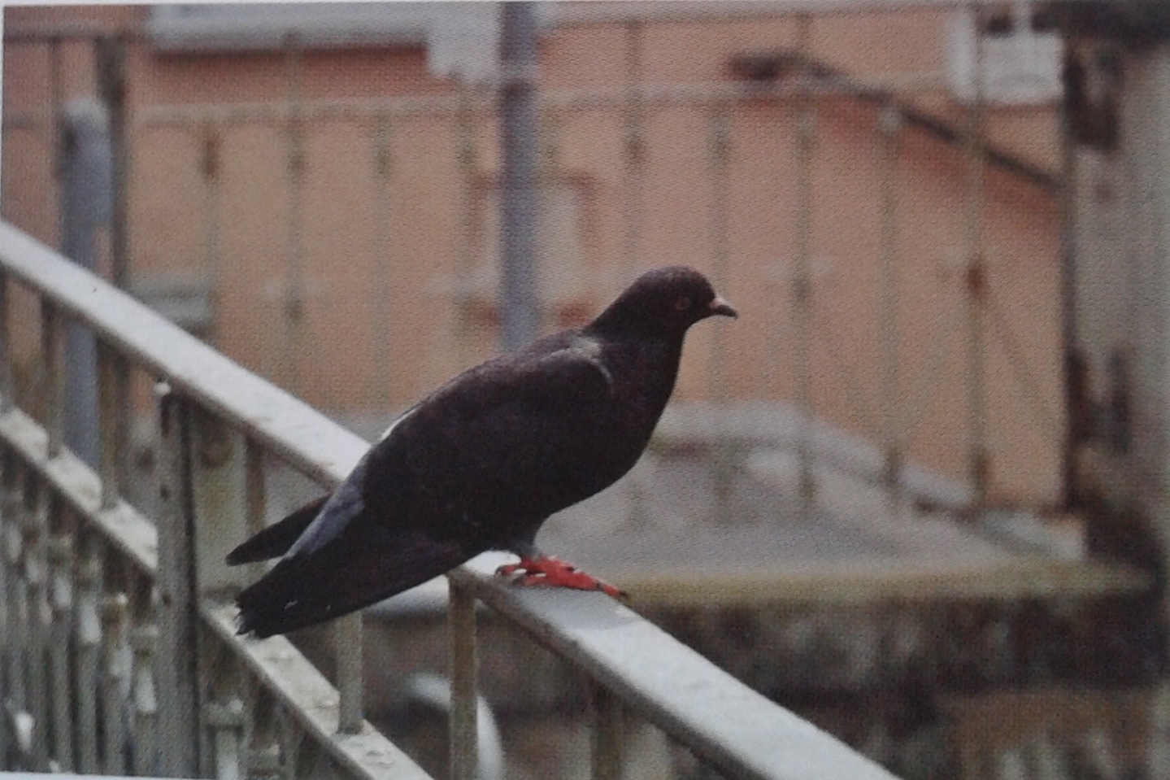
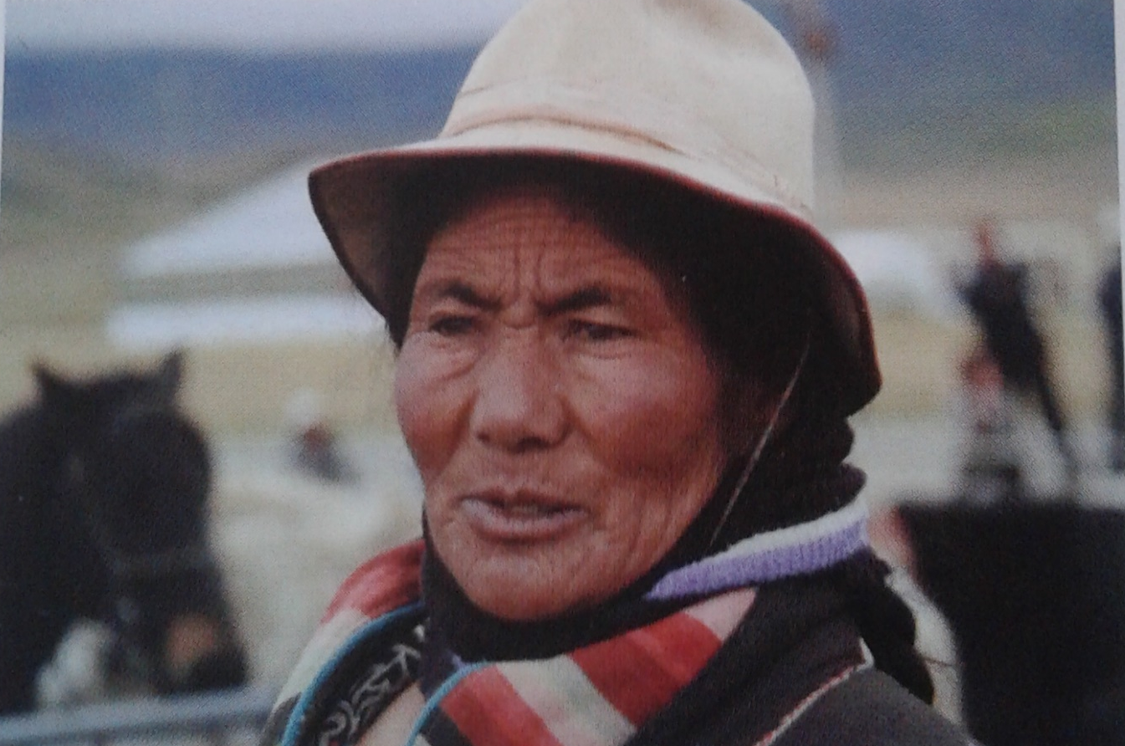
二、表现空间的主要手段“虚”与“实”
“实”是指清楚、具体；
“虚”是指模糊、概括。
即近实远虚
利用虚实增加空间感的效果。

Slide 9
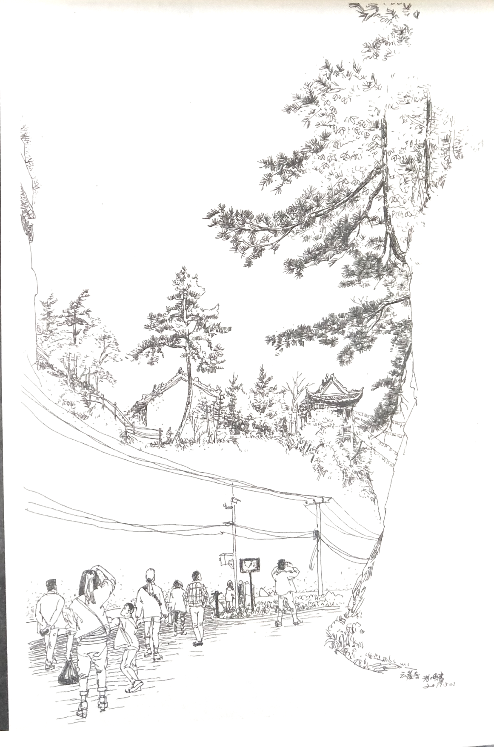
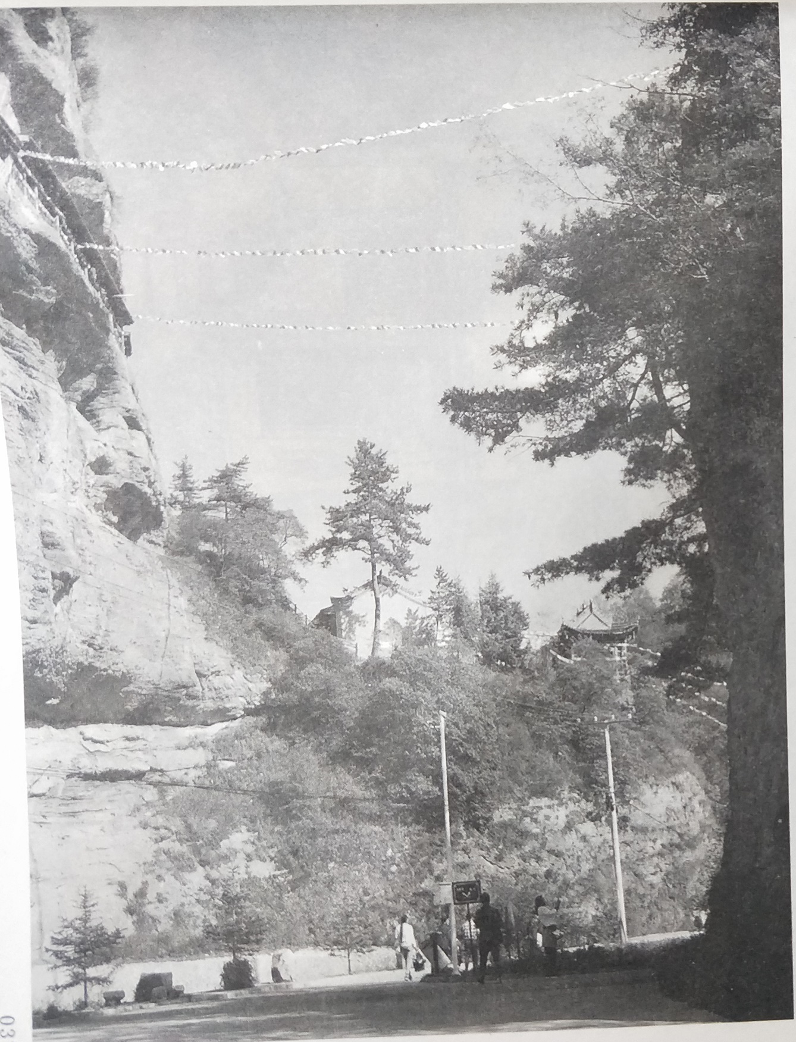
1、点的疏密来表现空间
近实远虚，主实次虚。
通过点的轻重、疏密、聚散、深浅等变化加强空间效果。

Slide 10
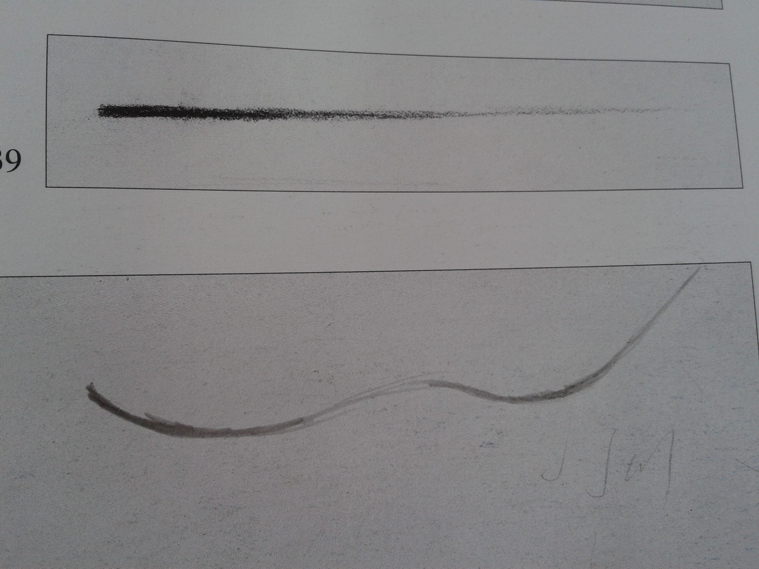
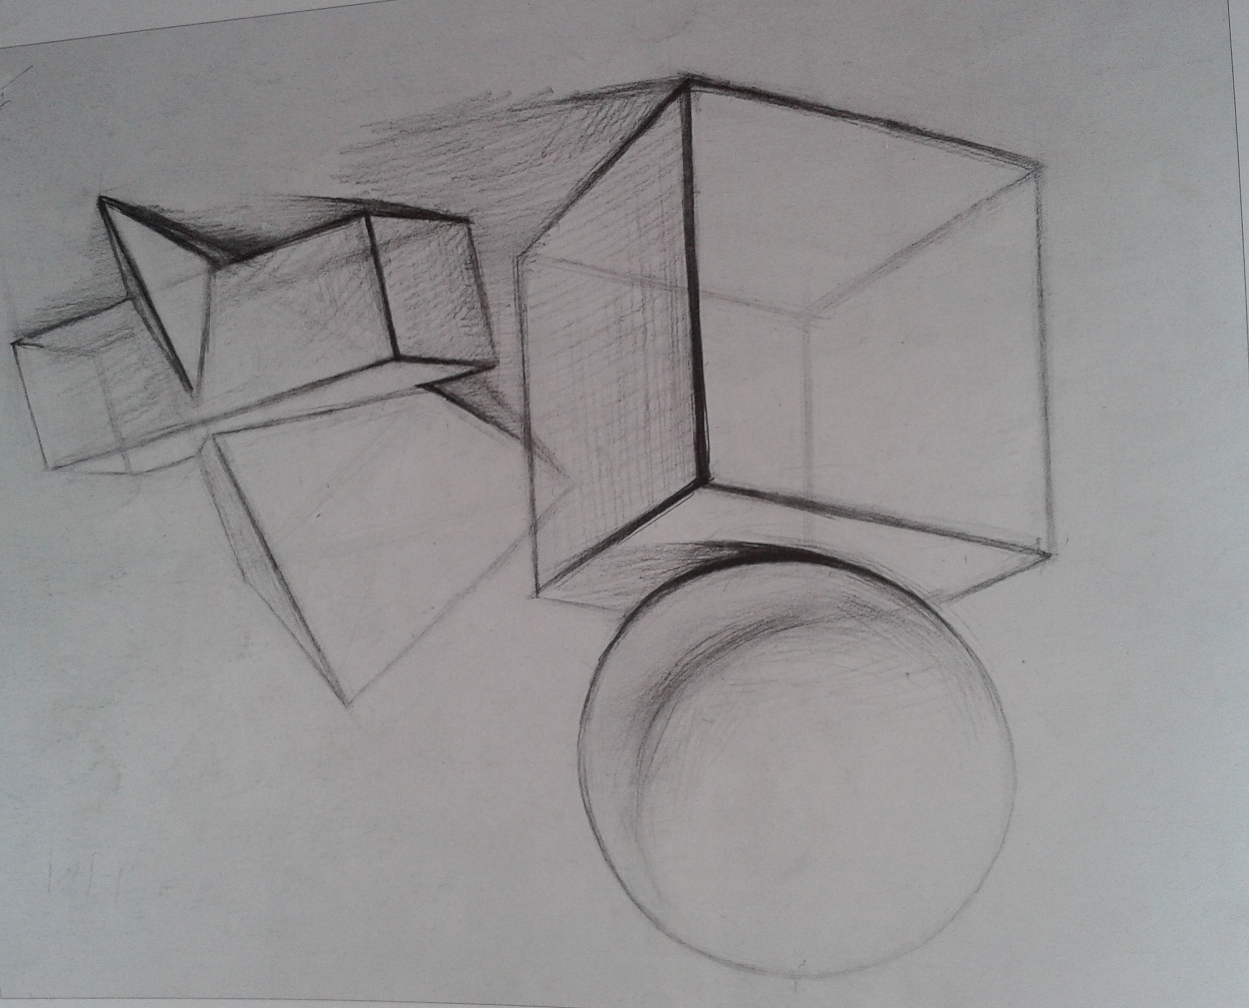
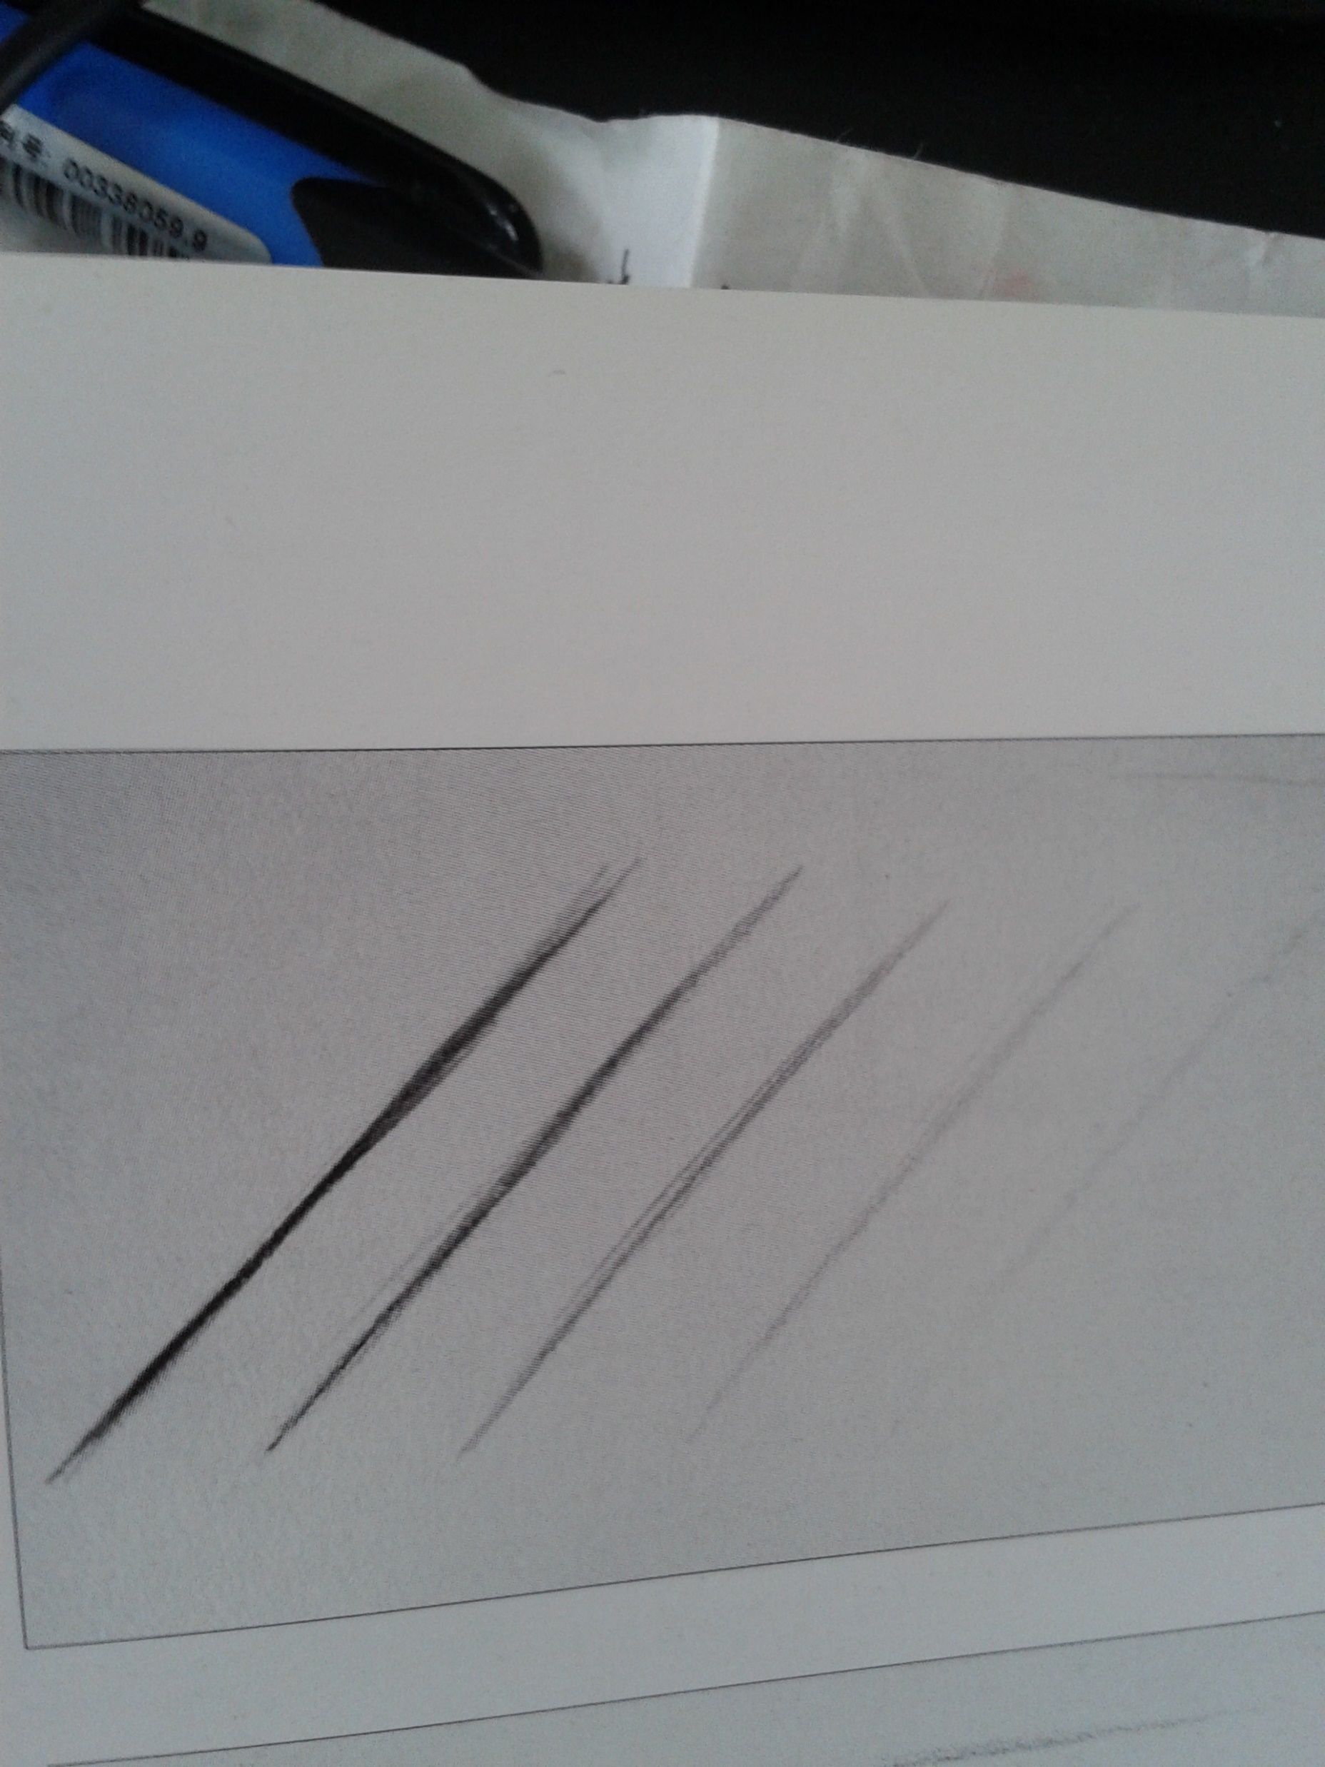
2、线条的强弱来表现空间
近实远虚，主实次虚。
通过线条轻重、粗细、深浅、等变化加强空间效果。

Slide 11
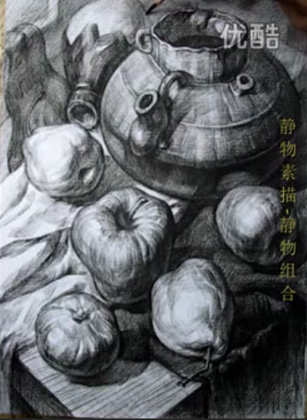
3、面 明暗对比强弱来表现空间
空间表现的特点：
1、近实远虚、前实后虚、上实下虚。
2、黑白对比反差最大的地方是视觉中心（视觉焦点），围绕焦点，前后左右要虚。
物体自身的前后、上下、里外等关系
物与物前后左右关系
物体与环境的的关系
通过明暗强弱对比、调子深浅、投影变化、明暗互称等虚实
关系等处理空间。

Slide 12
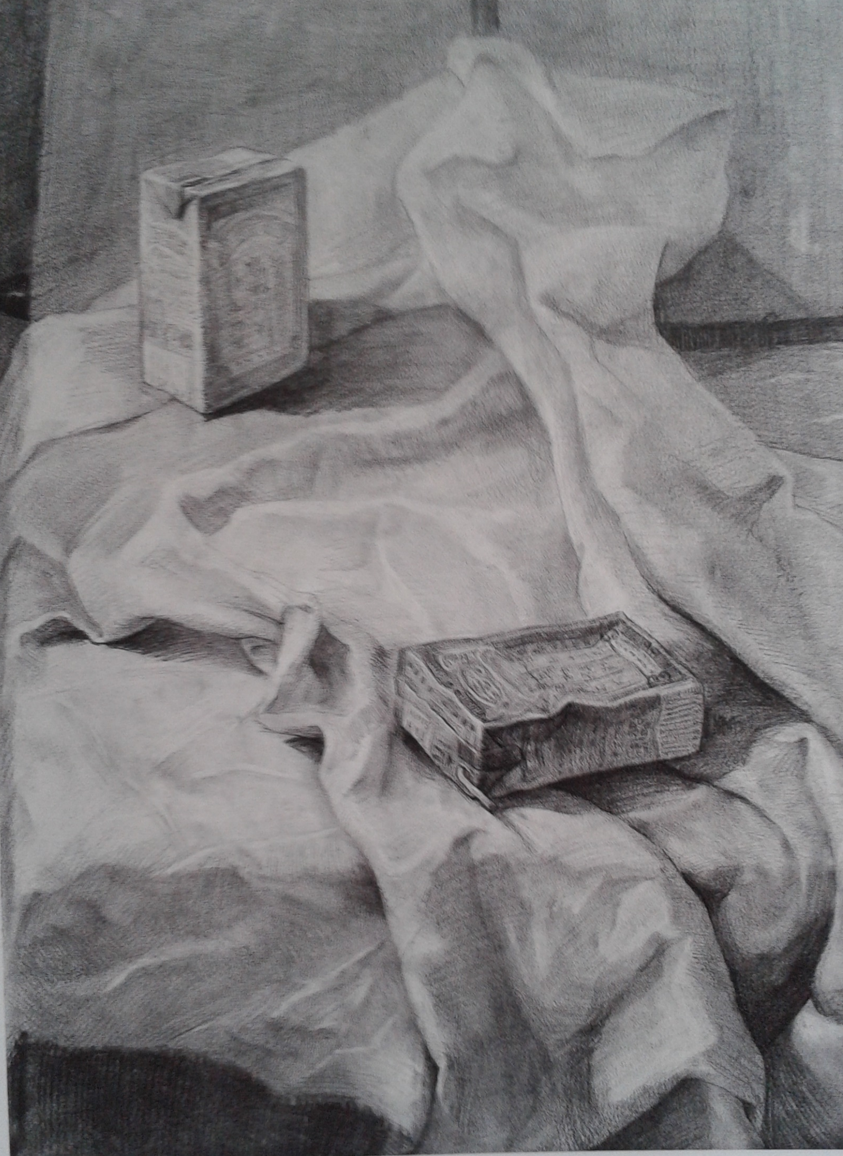
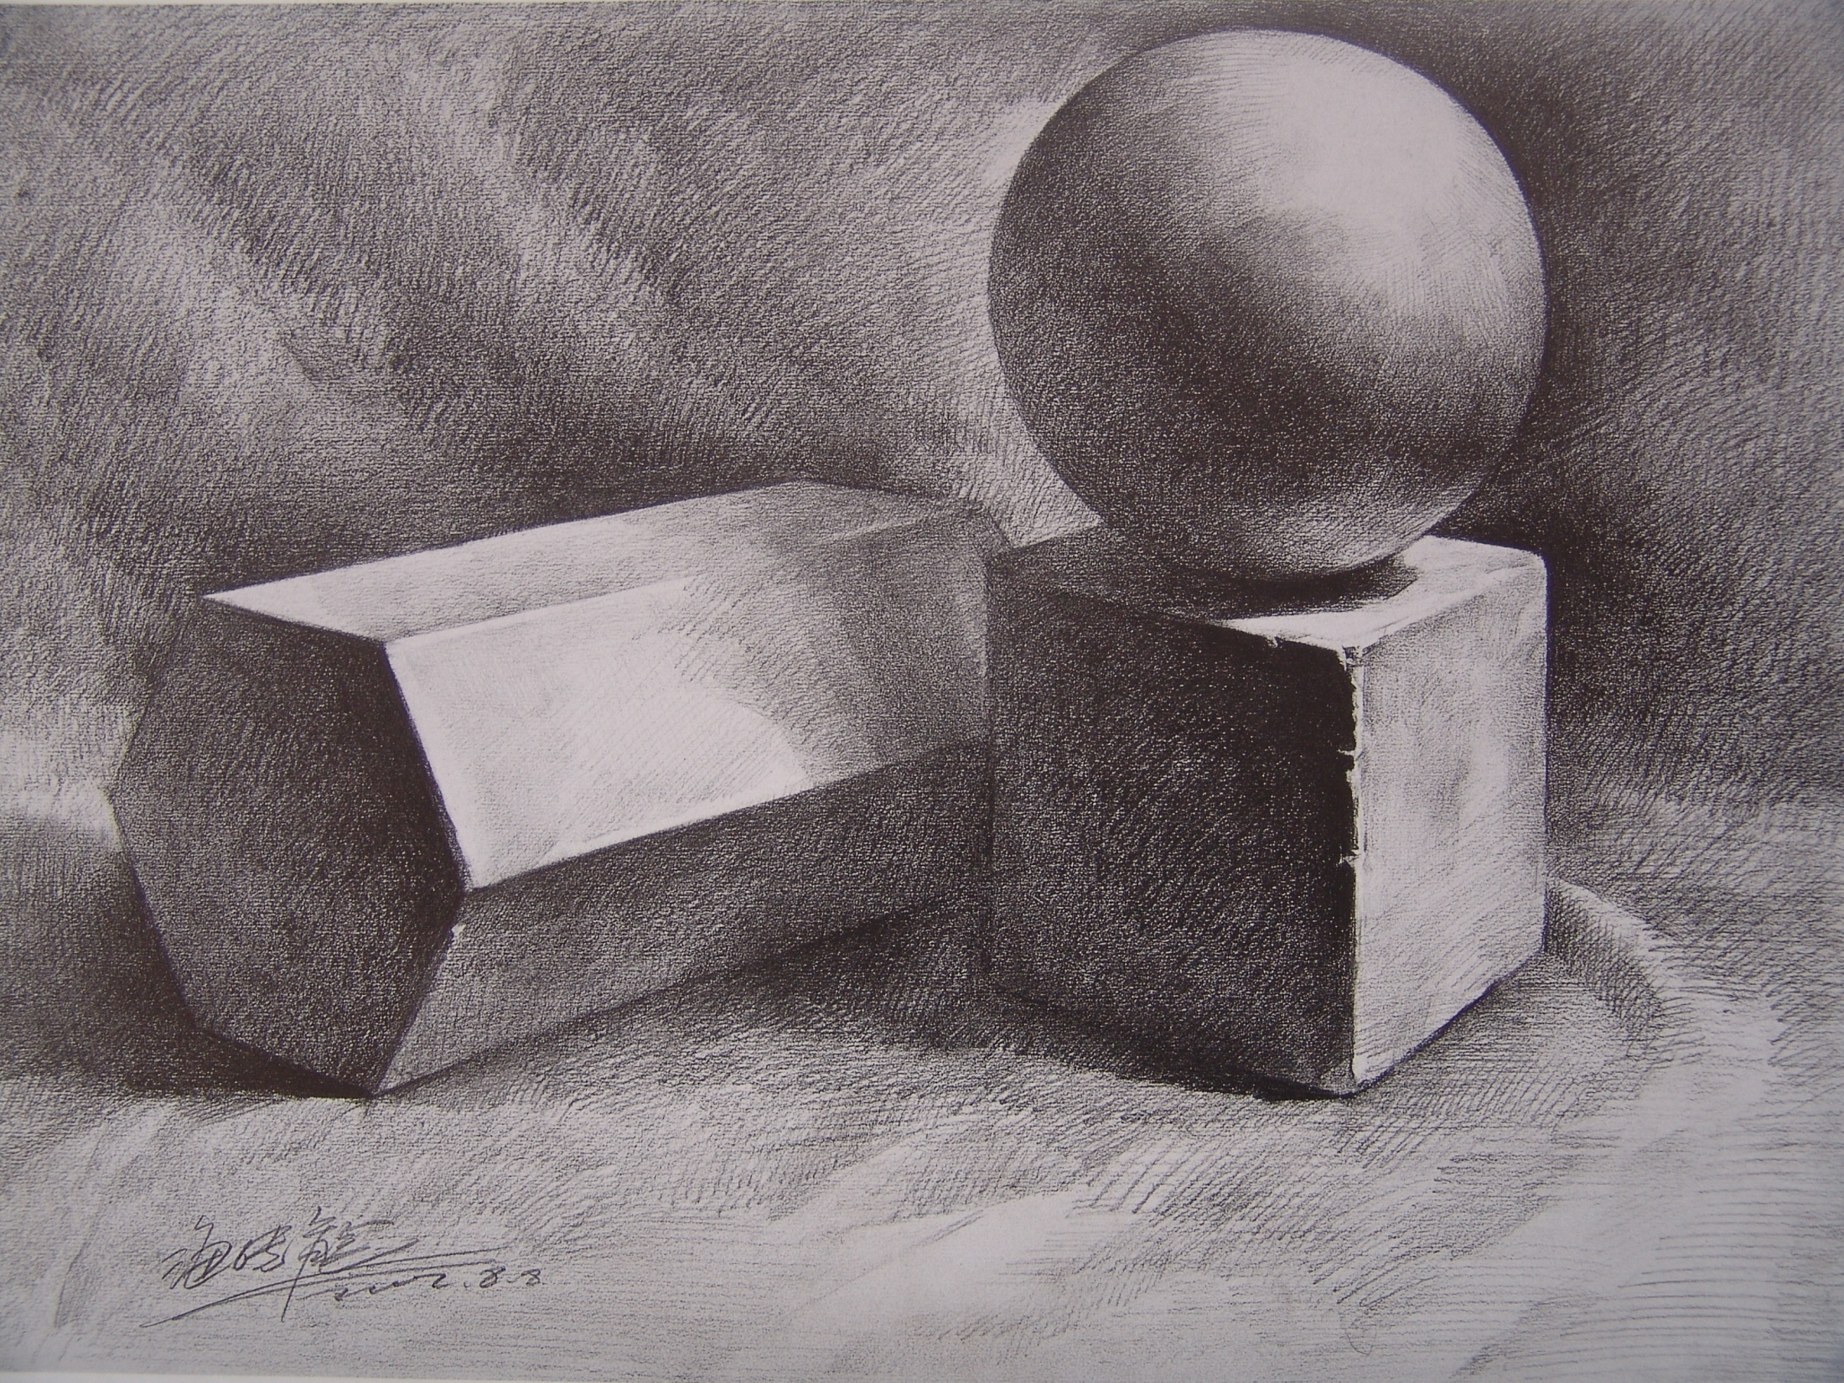
4、细节刻画的强弱来表现空间
近处：主要物体（视觉中心）、前面物体细节刻画详细具体，铅笔调子丰富， 清晰明确；
远处：弱化细节，模糊

Slide 13
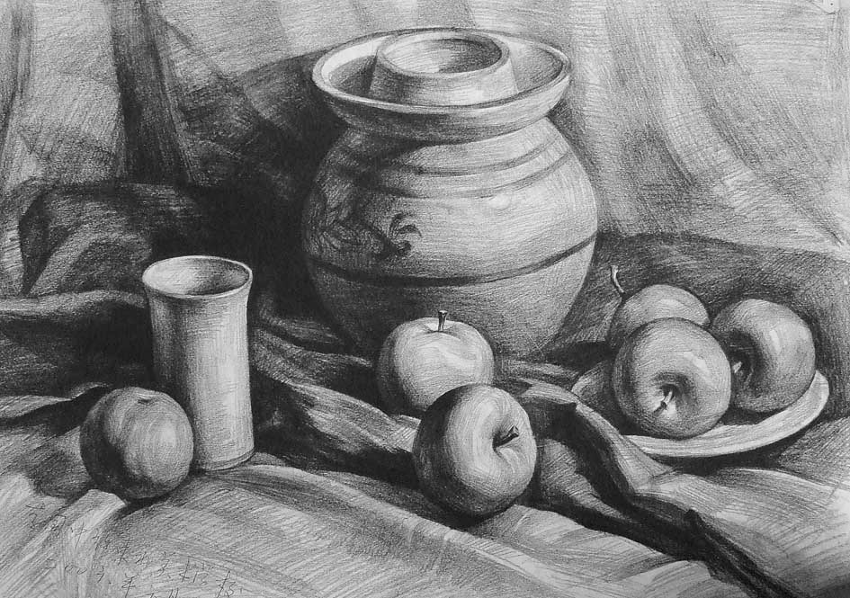
说说下面范画的空间是如何表达的？
提示：围绕空间关系的具体表现展开分析

Slide 14
教师范画分析并示范局部效果
①利用点、线、面、体、投影位置及虚实等
辨别空间关系；
②利用遮挡关系及透视关系推测物体的前后空间；
③明暗互称体现空间

Slide 15
课堂总结
空间表达的三种具体表现形式：
①线条强弱
②明暗对比
③细节刻画
当然在绘画中体现空间的方法还有很多，比如利用点、线、面、角、投影位置、透视规律等，主要利用“虚”与“实”来表现空间。

Slide 16
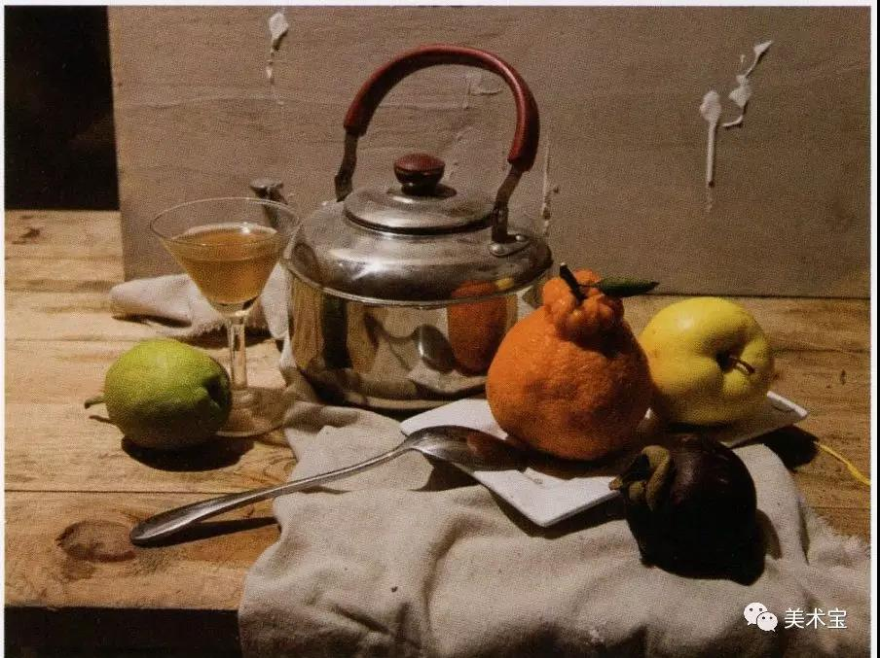
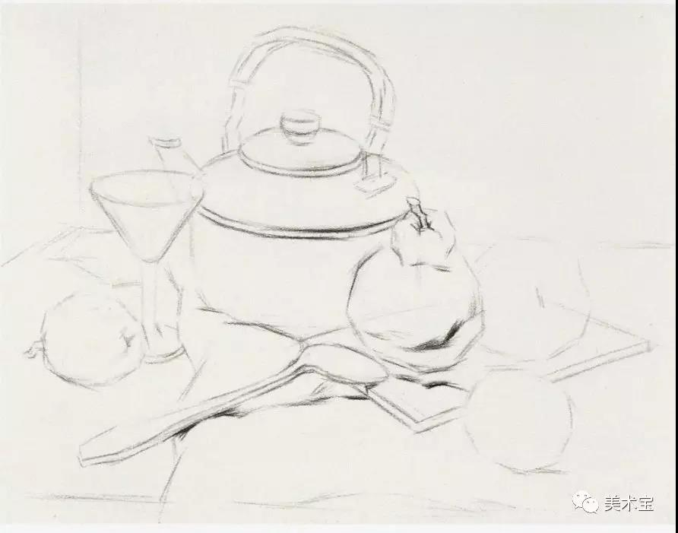
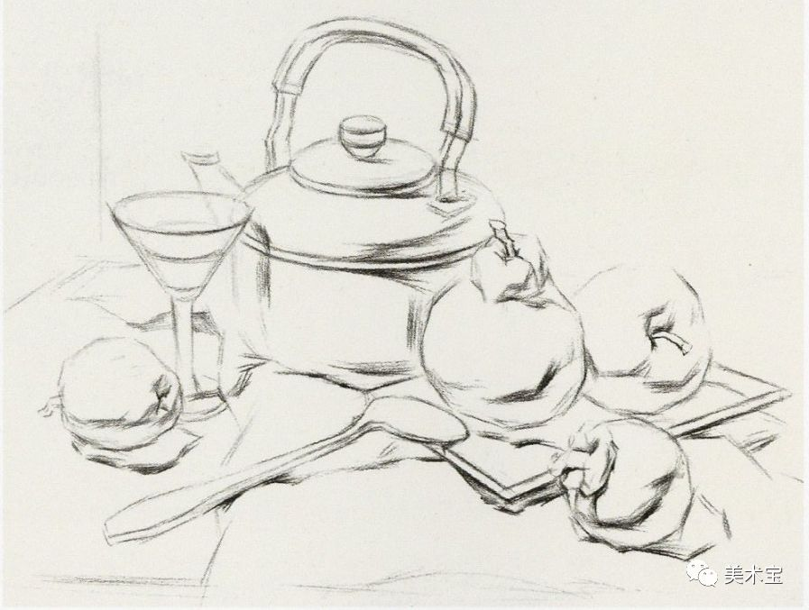
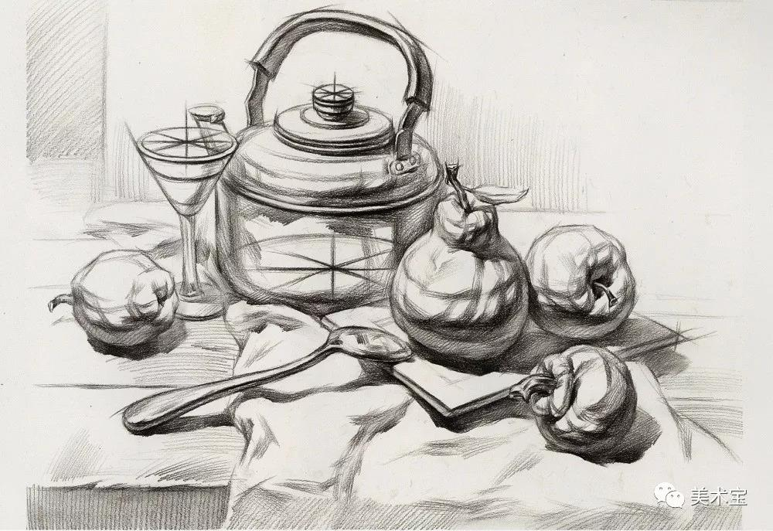
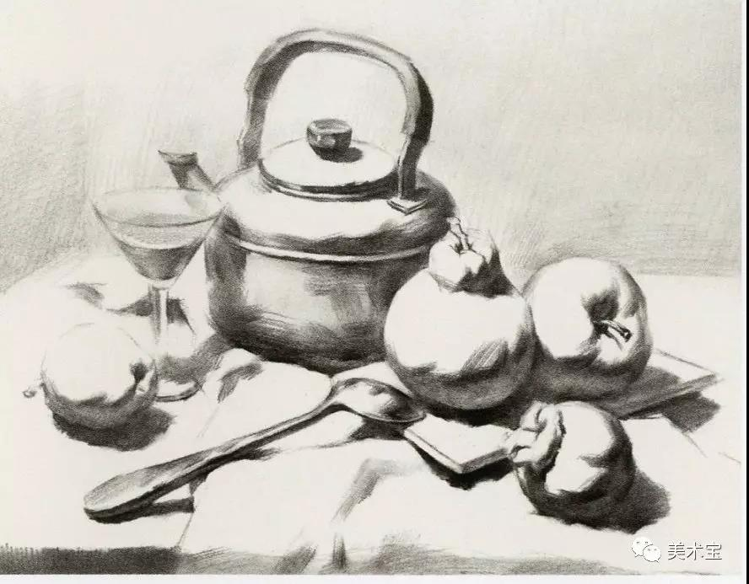
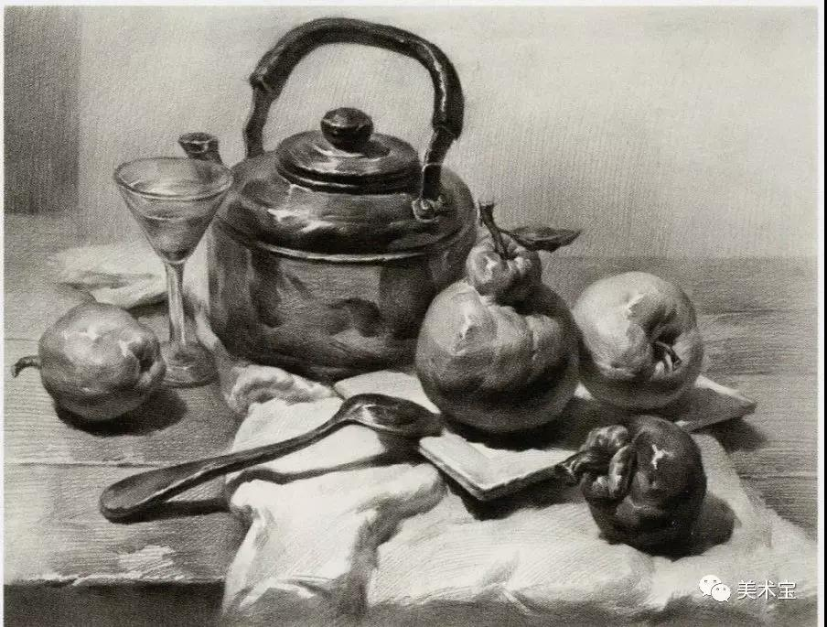
思考整理写生步骤
1.观察读画，分析照片
2.构图、起大形
3.判断光源，分出黑白两大面，找到明暗交界线和投影形状、位置
结构素描分面
抹擦暗部调子
深入刻画，调整画面

Slide 17
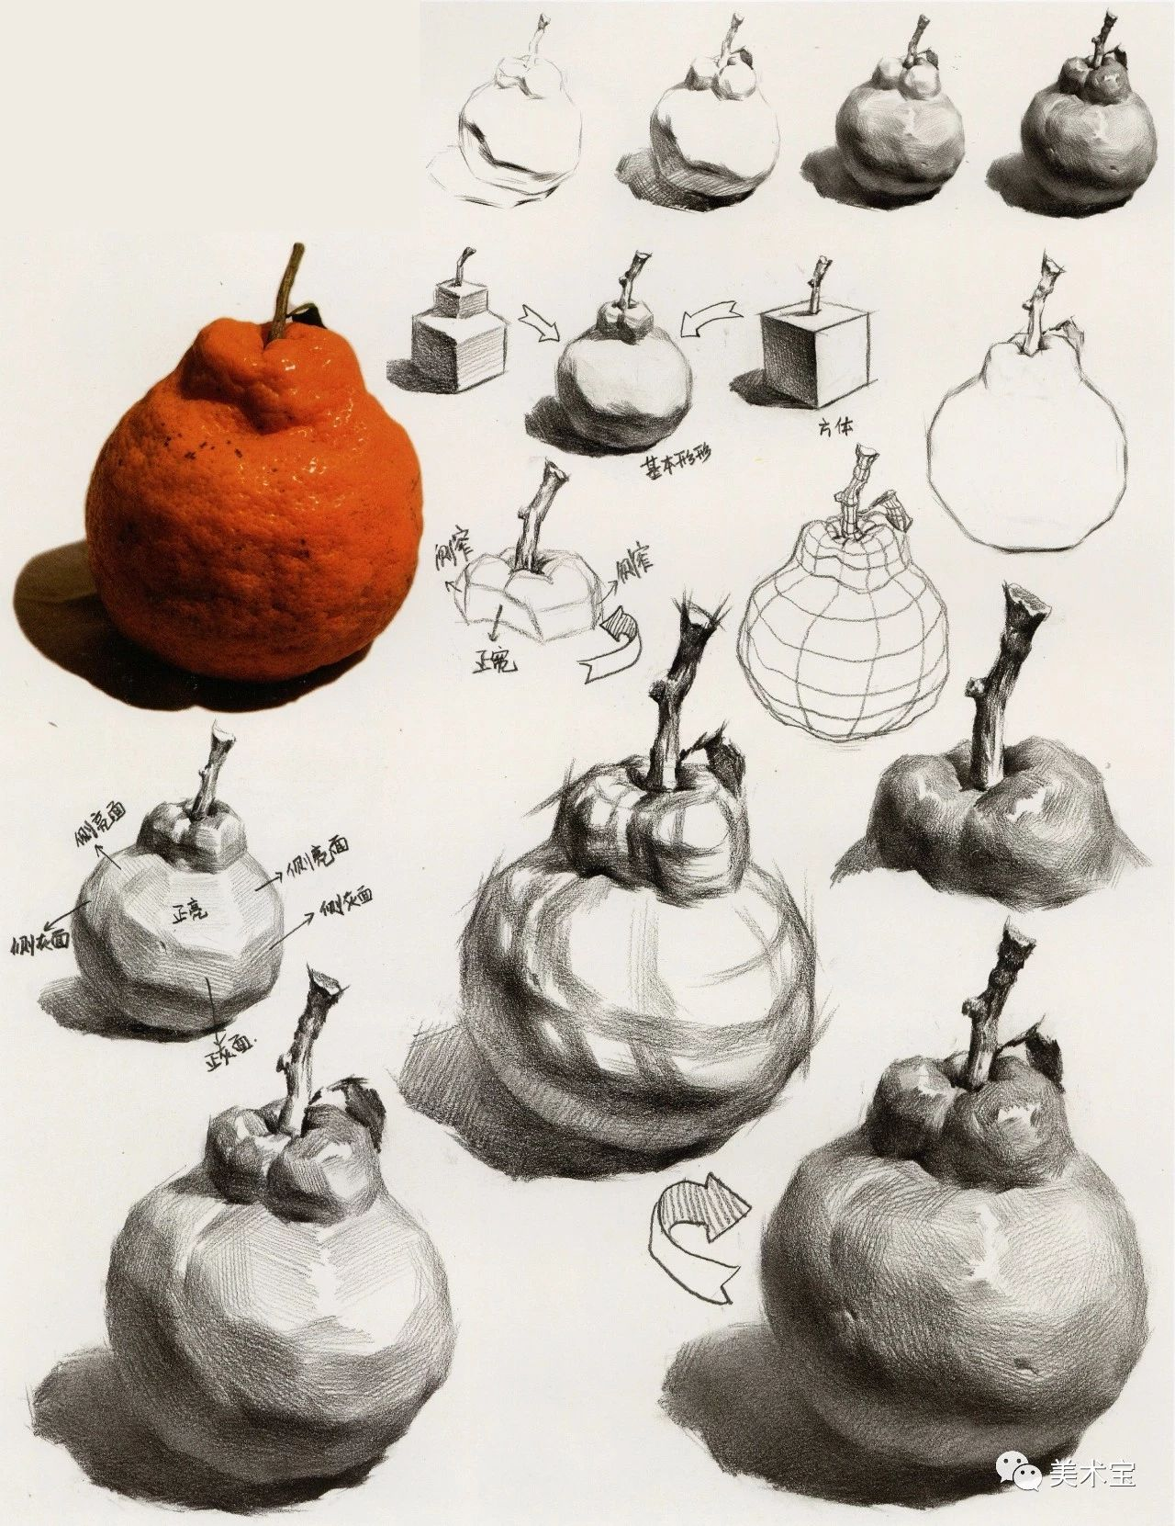
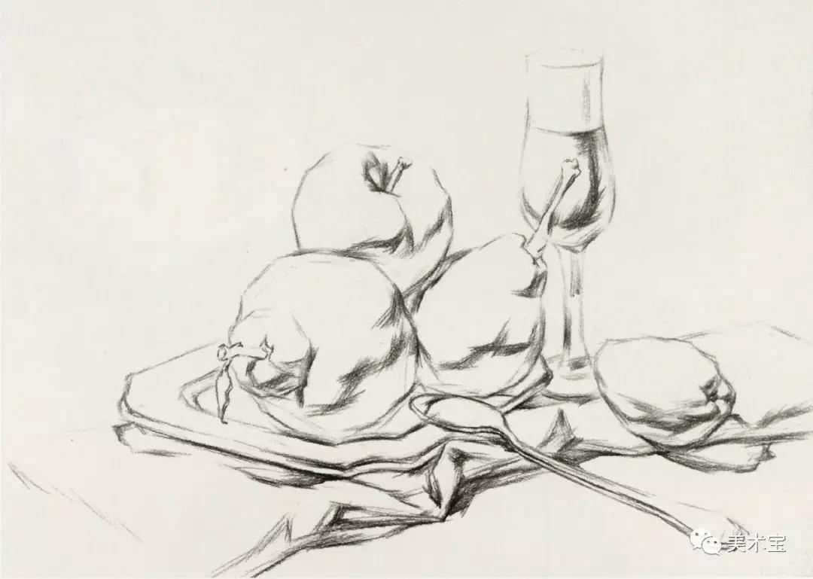
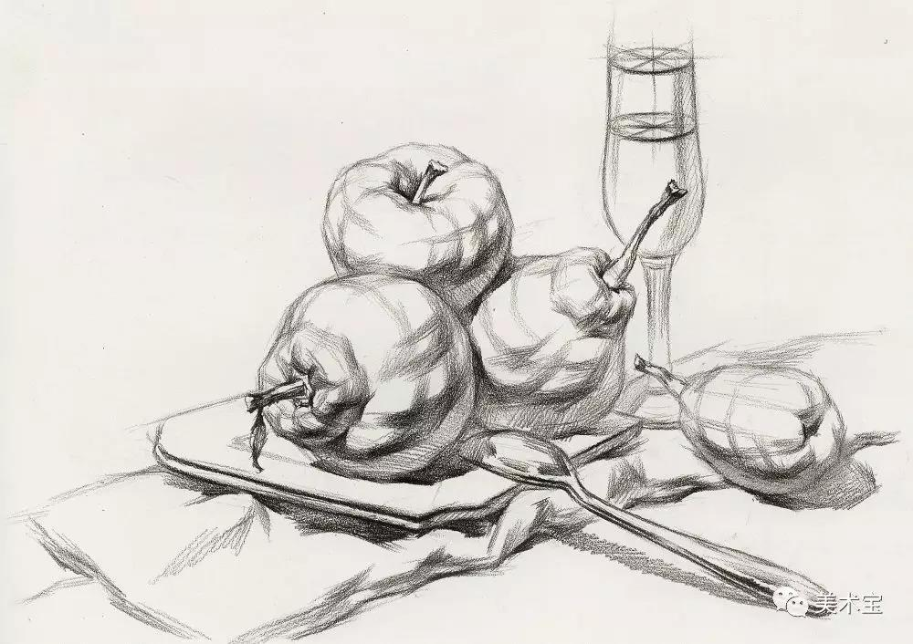
静物结构素描空间的表达

Slide 18
学生实践
要求：
1、善于观察静物结构写生对象。
2、步骤准确，造型逼真，明暗关系准确。
3、画面生动，富有艺术感染力。
4、纸张规格：8k，
时间：两小时。

Slide 19
课堂总结与课后拓展
联系生活中的场景，与小组同学一起谈谈你对质感的理解。

